Slide 1
Figma
Притупова Андрея и Ковалёва Романа

Slide 2
Кто мы такие?
Мы дети под именем Андрей и Рома мы в 3 классе любим игру роблоксю Рома любит играть в футбол и легендарные поля битвы, а Андрей играет в разные плэйсы в роблокс.

Slide 3
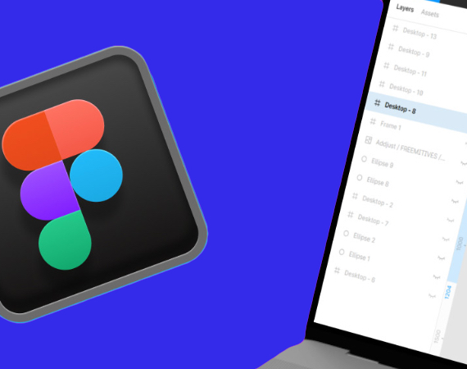
Чему мы научились в figma?
Мы в Figma научились рисовать,вставлять картинки и менять картинки.Научились делать сайты по типу магазин на сайте

Slide 4

Какие впечатления вызывает Figma?
Figma имеет бесплатную версию с множеством функциями и также платную версию имеющую на чу-чуть больше функций.
Figma имеет перемещение на другие экраны и можно делать с друзьями.

Slide 5
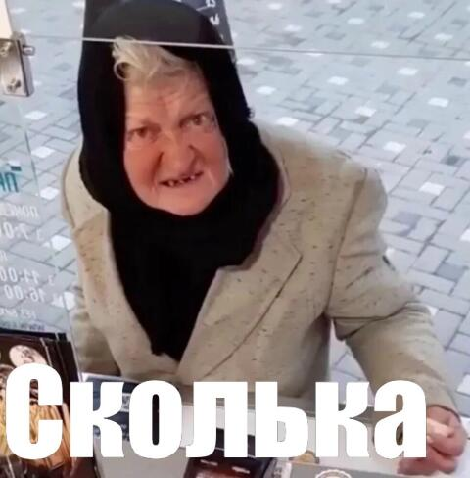
Какие минусы и плюсы имеет платная версия?
Плюсы платной версии эта версия имеет больше функций.
Минусы эта версия дорогая стоит от 3 доларов до 55 доларов то что в рублях от 247 до 4535 и добавляет не сильно много функций.

Slide 6
Спасибо за просмотор презинтации Притупова Андрея и Ковалёва Романа.

